Slide 1


TRƯỜNG TIỂU HỌC ÁI MỘ A
Bài giảng điện tử Toán lớp 2
Tên bài:Phép cộng (có nhớ) trong phạm vi 100

Slide 2

CHÀO MỪNG CÁC CON
ĐẾN VỚI TIẾT HỌC

Slide 3
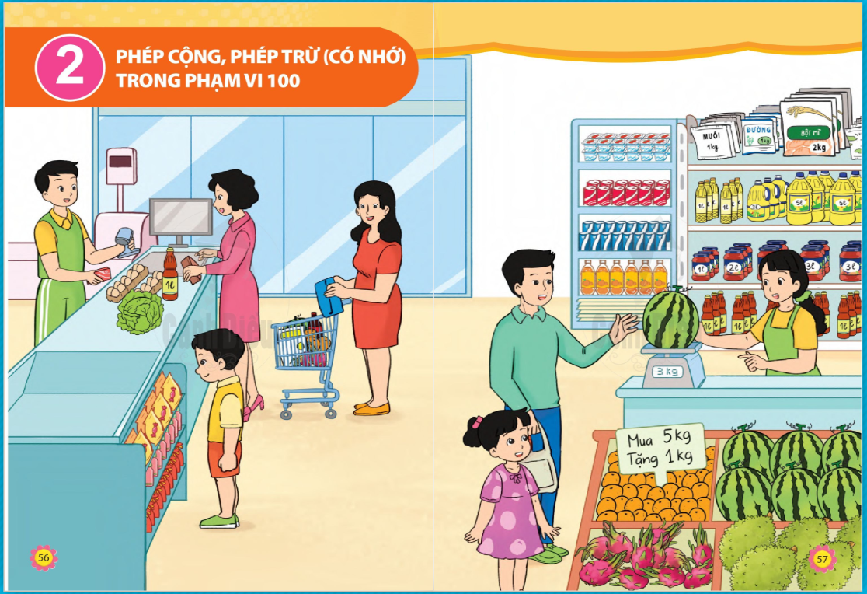

Slide 4
Toán
Phép cộng (có nhớ) trong phạm vi 100
(trang 58)

Slide 5







Yêu cầu cần đạt
- Học sinh biết tìm kết quả các phép cộng (có nhớ) trong phạm vi 100 dạng 37 + 25 dựa vào phép cộng (có nhớ) trong phạm vi 20.
- Vận dụng được kiến thức đã học vào giải quyết một số tình huống gắn với thực tế.
- Phát triển các năng lực toán học.

Slide 6











Kết nối

Slide 7
7 + 5 =
12
37 + 25 =
?

Slide 8
Khám phá

Slide 9
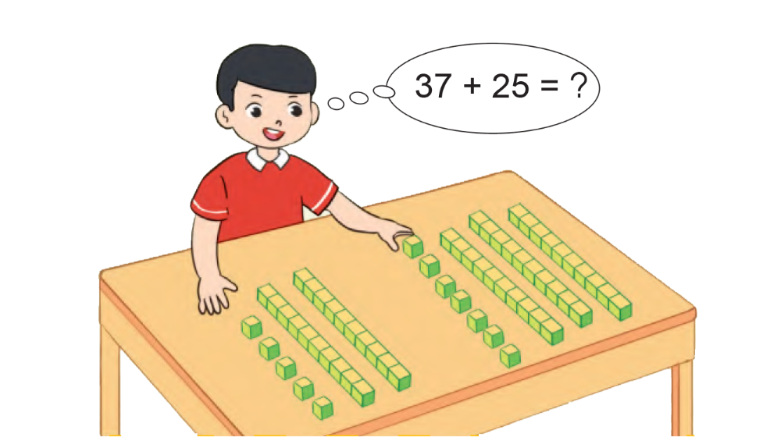

Slide 10

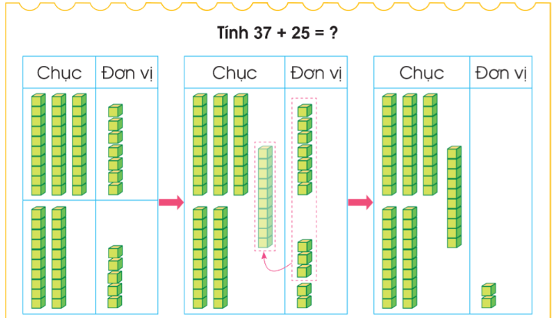

Slide 11
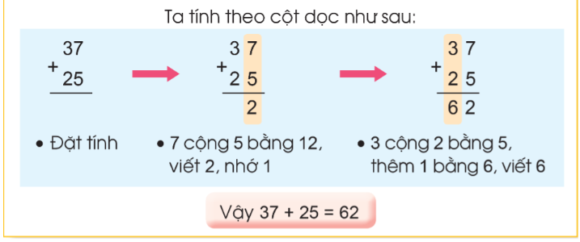
Ta tính theo cột dọc như sau:
37
+
25
6
2

Slide 12
Ghi nhớ
Đặt tính: Viết số hạng thứ hai bên dưới số hạng thứ nhất sao cho chục thẳng chục, đơn vị thẳng đơn vị.
Tính: Từ phải sang trái, nhớ 1 sang cột chục.

Slide 13
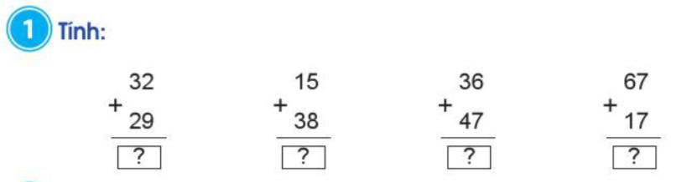
6
1
5
3
8
3
8
4

Slide 14
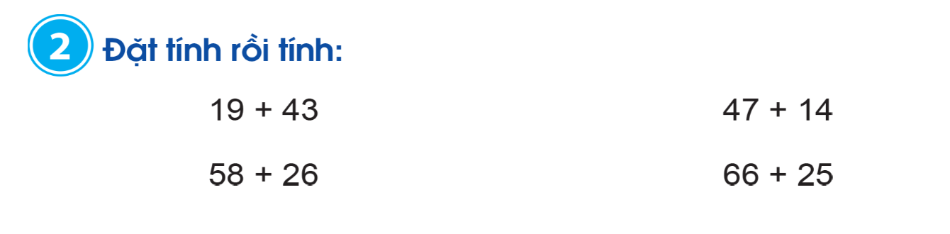
19
43
－
58
26
－
37
14
－
66
25
－
+
+
+
+
62
84
51
91

Slide 15
Dặn dò
Nhớ cách đặt tính, tính.
Xem lại các Bài toán có lời văn đã học lên quan đến phép cộng.

Slide 16


HẸN GẶP LẠI

